Slide 1
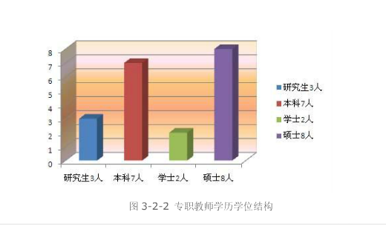
图表的运用

Slide 5
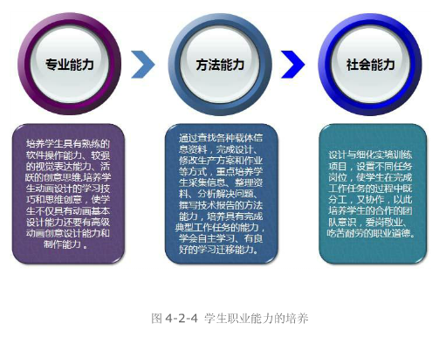

Slide 6
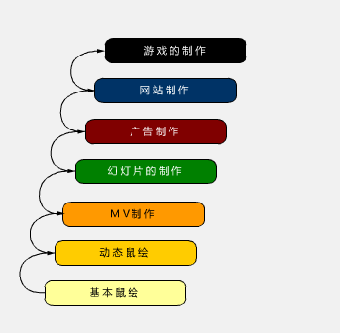

Slide 8
课程表
星期一 | 星期二 | 星期三 | 星期四 | 星期五 | 星期六

